Slide 1

技术细节沟通
—— 协新科技
日期：2018-03-27
马晓辉
密级：对内公开
杭州协新信息科技有限公司

Slide 2
目录
1、系统架构
1.1、系统整体架构
1.2、后台技术体系
1.3、APP技术体系
1.4、系统拓补结构
2、系统安全
2.1、系统安全设计
2.2、系统安全拓补结构
3、系统扩展
3.1、功能扩展
3.2、性能扩展
4、代码质量管控
4.1、系统测试(单元测试、集成测试、UAT测试、压力测试)
4.2、开源代码管控(源代码扫描)
5、系统开发过程
6、发布过程管控
6.1、源代码管理
6.2、版本发布管理
7、接口对接
7.1、SSO对接
7.2、其他系统数据对接

Slide 3






















一、系统架构
Gateway API
Restful
Restful API
异构环境
SLB
CDN
XCloud
行为
日志
推荐
管理系统
移动App
行为分析
搜索
Zull/Eureka
业务
日志
查询
能力中心(MircoService)
日志收集
归档
集群
系统
日志
实时
运维
ARMS
云资源
ECS
RDS
Redis
VPC
商业数据
数据仓库
数据分析BI

Slide 4
后端技术体系
Turbine Server
(配置监视的集群)
Spring cloud Sleuth
(Zipkin Server)
N1
N2
N..
N1
N2
N..
路由与过滤
zuul
服务注册与发现中心
Config Server
git
Eureka Server1
N1
N2
N..
N1
N2
N..
svn
Eureka Server2
Eureka Server3
Spring Config Client
服务注册（Eureka Client）
MicroService1
cluster
Spring bus
客户端负载均衡（Ribbon）
。。。
断路器(Hystrix)
N1
N2
N..
Sleuth client
RabbitMQ

Slide 5
APP技术体系
App
CLI
javascript
CSS Freamwork
MVC Freamwork
Router
Rendering
Engine
Native Plugins
Battery
Camera
Geoloaction
Contacts
Device
Network
Storage
…
Custom Plugins
Mobile OS
Android
IOS
WinPhone

Slide 6


系统拓补结构
CDN
DDOS
OSS
ECS
RDS
Redis
SLB
ECS
RDS
OSS
Redis
ECS
RDS

Slide 7















二、系统安全设计
系统安全设计
网络安全
安全管理
DDoS高防IP
WEB应用防火墙
云防火墙
服务器安全
安骑士
态势感知
应用安全
CA证书服务
移动安全
堡垒机
数据安全
数据库审计
加密服务
安全管家
业务安全
数据风控
内容安全
混合云
先知（服务）
先知

Slide 8
系统安全设计-网络安全
清洗DDos攻击(分布式拒绝服务攻击),实现原理是，搭建高防IP机房,作为架构的最外层，将无效访问直接过滤，清洗后的正常访问转发到CDN、SLB或者WAF.
DDoS高防IP
经过Ddos清洗的正常请求，通过WAF进行二次清洗(防SQL注入、XSS跨站脚本、常见服务器插件漏洞、木马上传、非授权核心资源访问等恶意Cc攻击).
WEB应用防火墙
通过对业务流量的学习从而勾勒出对您的业务的分区和分组以图例的形式展示出来，从而引导客户快速完成完全策略的规划和定义.
云防火墙
系统安全设计-服务器安全
针对系统的攻击有幸通过了DDOS高防IP,穿透了WAF和云防火墙，终于到达了ECS，等待他的是安骑士的狂轰滥炸。安骑士是轻量级的主机安全卫士，类似于360卫士。
安骑士

Slide 9
系统安全设计-应用安全
将整站HTTPS化，数据传输加密，防监听、防劫持、防篡改.
CA证书服务
风险监测(恶意代码扫描、漏洞扫描).
移动安全
系统安全设计-数据安全
针对SQL注入、风险操作等行为进行记录.
数据审计
云上数据加密、秘钥管理、加解密云运算.
加密服务

Slide 10
系统安全设计-业务安全
垃圾注册、活动作弊、论坛灌水等互联网安全控制
数据风控
智能识别(图片、视频、文字)等媒体内容的违规风险、黄、暴恐、涉政等.
内容安全

Slide 11
系统拓补结构+系统安全
CDN
DDOS
WEB应用防火墙
OSS
ECS
安骑士
RDS
Redis
SLB
ECS
RDS
OSS
CA证书服务
数据风控
数据审计
Redis
ECS
内容安全
加密服务
RDS

Slide 12
三、系统扩展
系统扩展包括两部分：功能扩展、性能扩展。
功能扩展：后台、APP模块化构建，无论新增模块还是修改原有功能模块，对原有模块影响最小。
性能扩展：性能扩展通过横向扩展方式扩展达到经济性和可行性
应用性能扩展：增加集群实例数。
数据库：主数据库负责写，读数据走从库，后续可以增加从库的实例数提高性能。

Slide 13
四、代码质量管控
1、单元测试 使用JUnit 或 TestNG
2、冒烟测试（基本功能点能跑通）
3、接口测试 使用Jmeter 或者SoapUI
4、集成测试 （在单元测试的基础上，将所有模块按照设计要求（如根据结构图）组装成为子系统或系统，进行集成测试。）
5、系统测试 （对后台和APP所有功能模块的整体测试）工具Jenkins、selenium、appium
6、回归测试 验证已经修复的bug
7、压力和性能测试 后台使用Loadrunner + nmon 或者Jmeter。安卓使用monkey。苹果使用Instrunments
8、安全测试 使用IBM Rational AppScan

Slide 14
五、项目实施过程
诊断
启动
迭代执行
（分析、设计、开发、测试、回顾）
系统稳定
部署/运作
方案架构
架构诊断
环境的计划安排
环境的初始化
部署切换的计划
生产环境准备
项目管理
SOW定义
制定项目主计划
项目执行和监控
项目沟通和汇报
项目部署管理
项目关闭
迭代范围和计划
部署路标计划
需求和迭代的计划
方案评审和反馈
需求匹配和差距分析
UAT
生产数据迁移
方案开发
迭代方案
功能测试
方案设计
培训讲师
系统上线
测试案例和培训内容准备
方案设计和构建
培训讲师知识转移
运维支持
诊断
启动
分析
设计
开发
测试/稳定
部署/运作

Slide 15
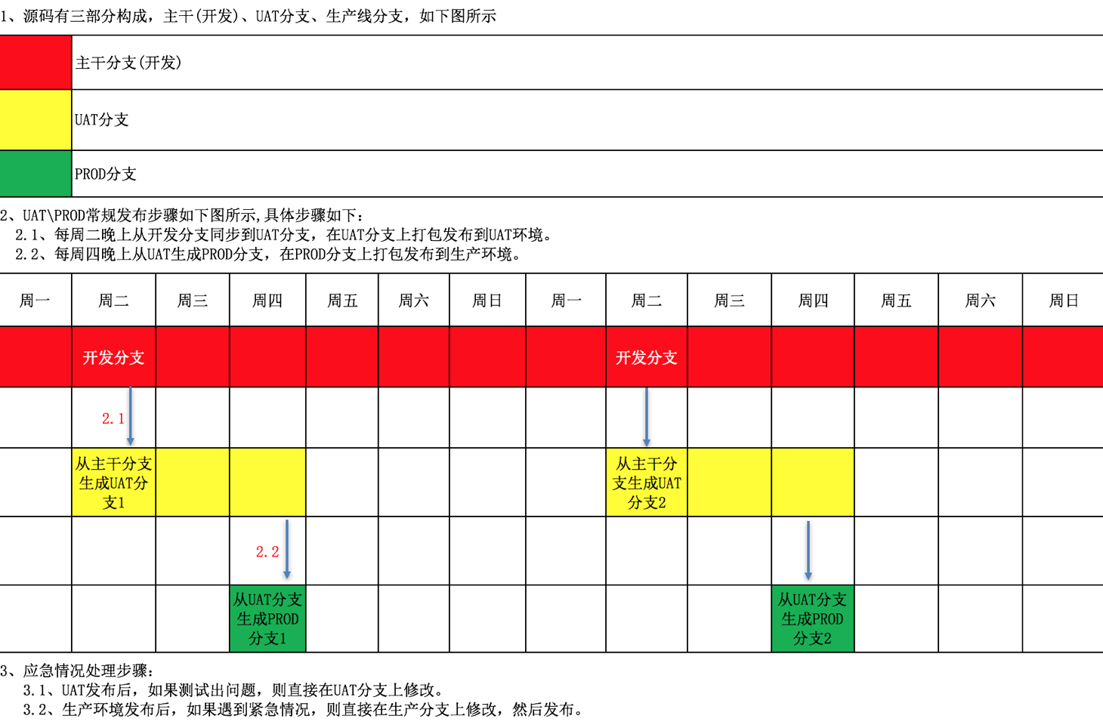
六、发布过程管控

Slide 16
七、接口对接
1、SSO对接
2、数据对接

Slide 17
遗留
问题 | 描述 | NOTE

Slide 18
Notes:
PPT封底

